Slide 1
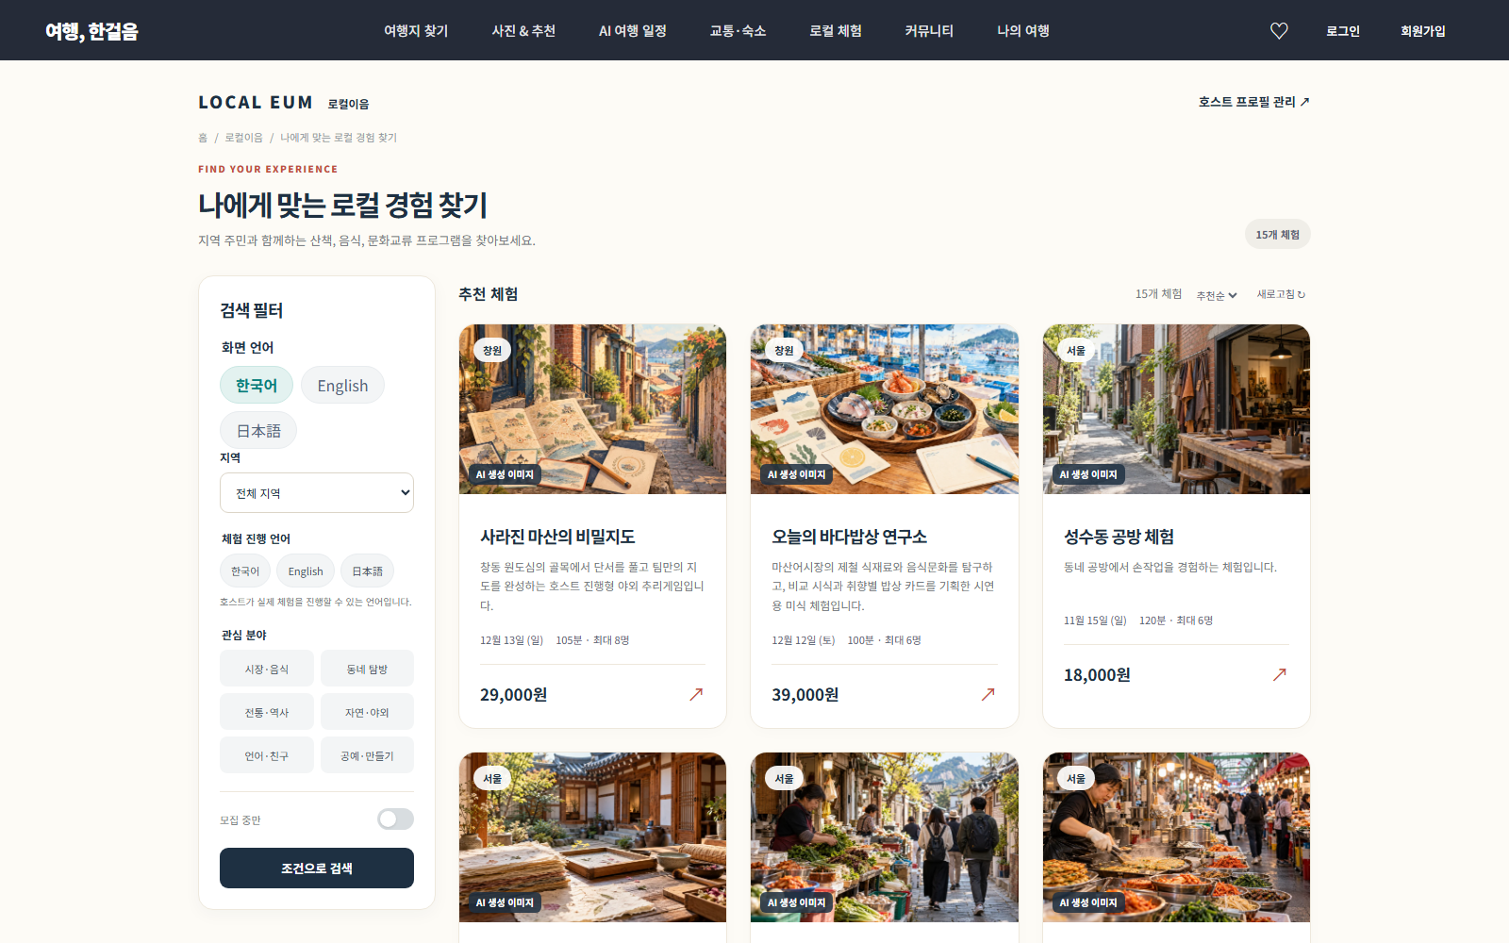
LOCAL EXPERIENCE PROJECT
관광지에서 사람으로, 정보에서 경험으로
여행, 한걸음
LOCAL EUM
여행에서 만남으로,
만남에서 새로운 경험으로
지역 주민의 이야기와 관심사를 여행자와 연결해,
평범한 일상을 함께하는 체험으로 만듭니다.
실제 UI 캡처
지역의 일상이 여행자의 기억이 되는 경험을 만듭니다.
LOCAL EUM · 기획과 구현 · 2026.10
01 / 12
Notes:
로컬이음은 지역 주민과 여행자가 함께하는 경험을 연결하기 위해 기획했습니다. 화면 캡처는 2026-10-20 로컬 개발 앱에서 직접 취득했습니다. 주요 근거: docs/local-eum/README.md, src/App.jsx.

Slide 2
LOCAL EUM’S INTENTION
관광지에서 사람으로, 정보에서 경험으로
기존 여행 서비스가 주로 어디를 방문하고 무엇을 볼 것인지에 집중한다면, 로컬이음은 그곳에서 누구를 만나고 무엇을 함께 경험할 수 있는가라는 질문에서 출발했습니다.
국내외 여행자가 지역 주민과 시장을 걷고, 음식을 나누고, 언어와 문화를 교류하며 평범한 일상 속에서 특별한 경험을 발견하도록 연결하는 서비스입니다.
지역 주민은 단순한 관광 안내자가 아니라 자신이 가진 이야기와 관심사로 여행 경험을 만드는 호스트가 됩니다.
“여행에서 만남으로, 만남에서 새로운 경험으로.”
LOCAL EUM · 기획과 구현 · 2026.10
02 / 12
Notes:
기획 의도는 장소 정보를 나열하는 여행에서 지역 주민과 함께 일상을 경험하는 여행으로 확장하는 것입니다. 호스트는 자신의 이야기와 관심사를 체험으로 구성하는 주체입니다.

Slide 3
WHY LOCAL EUM
지역 주민의 이야기가 여행의 경험이 됩니다
여행자에게
지역 호스트에게
방문 장소와 명소 정보는 많지만,
지역 주민과 일상을 함께하는 경험은
쉽게 찾기 어렵습니다.
지역 주민의 이야기와 관심사를
여행 경험으로 소개하고 운영할 수 있는
프로그램과 도구가 필요합니다.
로컬이음의 역할
여행자와 지역 주민을 연결해
평범한 지역의 일상을 함께하는 체험으로 만듭니다.
LOCAL EUM · 기획과 구현 · 2026.10
03 / 12
Notes:
서비스 기획은 관광 정보 탐색에서 지역 주민과 함께하는 경험으로 초점을 넓히는 데서 출발했습니다. 시장 규모와 지불 의사는 향후 사용자 조사로 확인할 영역입니다.

Slide 4
SERVICE FLOW
한 서비스 안에서 여행자와 호스트의 흐름을 연결
여행자
01
→
02
→
03
→
04
체험 검색
상세·호스트 확인
회차 선택
신청·접수
호스트
01
→
02
→
03
→
04
로그인·내 체험
회차 운영
신청자 관리
AI 제안 검토
경계 · 신청·접수는 구현되어 있지만, 결제는 시연 안내이며 실제 결제·환불은 제공하지 않습니다.
호스트의 편집·신청자 조회는 로그인 권한과 RLS의 영향을 받습니다.
LOCAL EUM · 기획과 구현 · 2026.10
04 / 12
Notes:
화면 경로는 src/App.jsx와 src/pages/local-eum의 라우트 구성에서 확인했습니다. 공개 체험은 Supabase PUBLISHED 조회, 신청은 lc_submit_experience_application RPC 경로를 사용합니다. 회차 선택·신청의 노출은 실제 공개 화면 캡처로 확인했습니다.

Slide 5
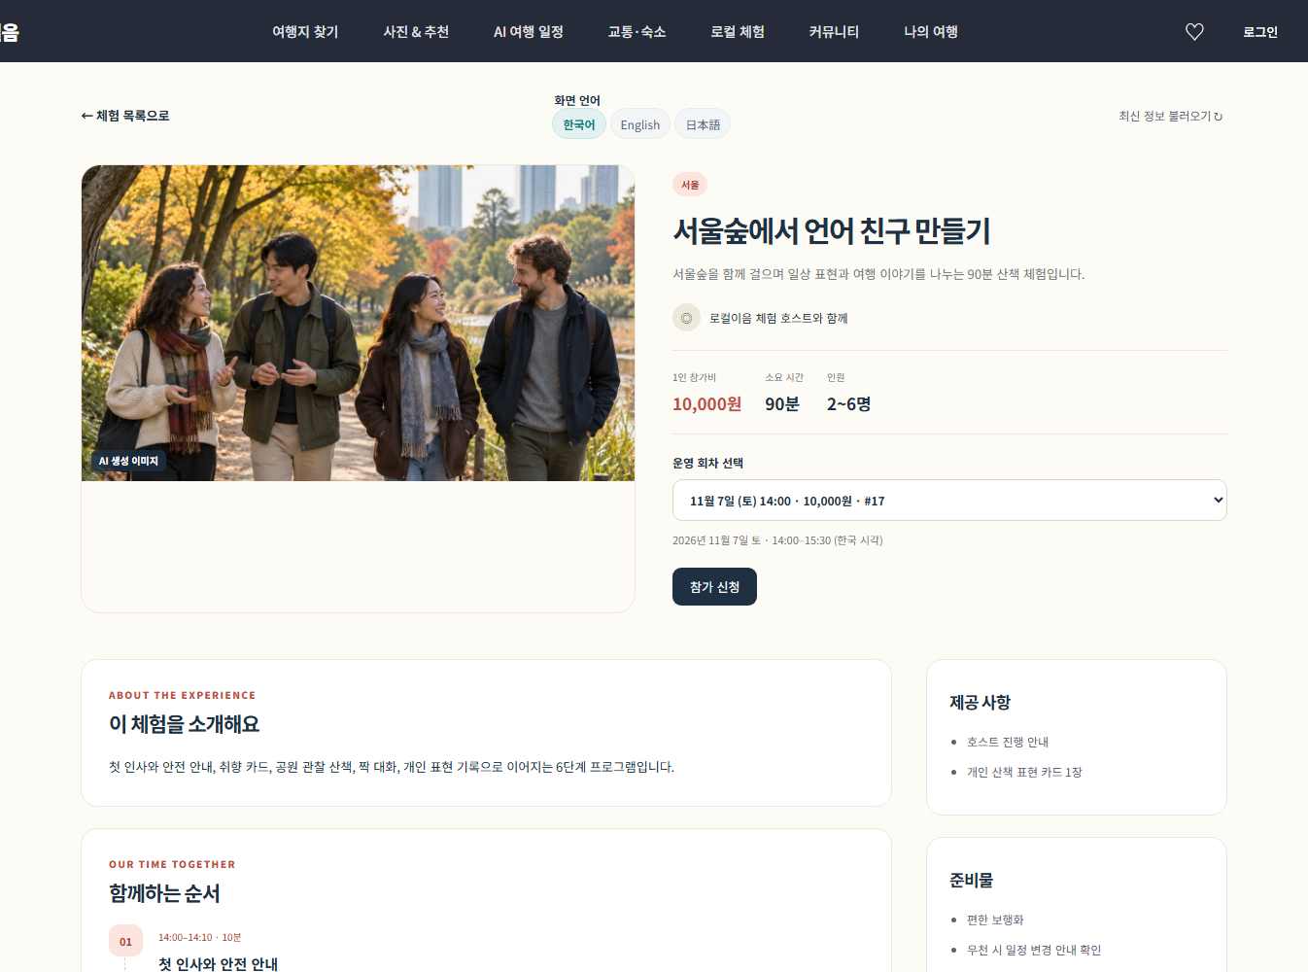
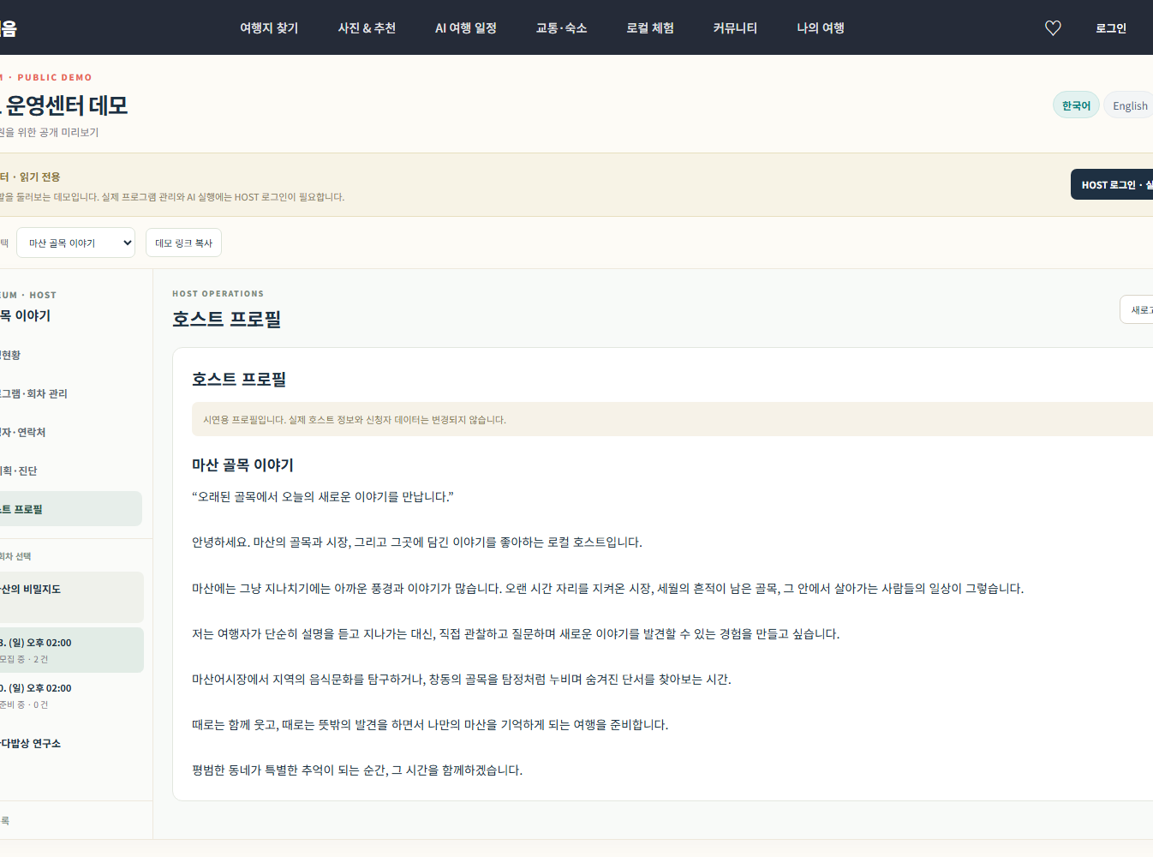
LIVE UI EVIDENCE
화면으로 확인한 현재 구현
01 공개 체험 목록
02 상세·회차·신청
03 호스트 공개 데모
지역·관심분야 필터와
공개 체험 15개 표시
장소·시간·참가비와
신청 진입 버튼
가상 데이터·읽기 전용
실제 HOST 정보는 미노출
주의 · 카드 이미지는 앱에서 AI 생성 이미지로 표시됩니다. 화면은 로컬 개발 환경의 실제 렌더링 캡처입니다.
LOCAL EUM · 기획과 구현 · 2026.10
05 / 12
Notes:
세 장의 화면은 2026-10-20 로컬 개발 앱을 Edge headless 브라우저로 실제 렌더링해 캡처했습니다. URL은 /local-eum, /local-eum/experiences/113, /local-eum/host/profile?demo=1 입니다. 공개 운영 서버의 캡처가 아니며, 공개 호스트 데모 화면은 가상 데이터를 표시합니다.

Slide 6
DATA MODEL · READ-ONLY SNAPSHOT
Supabase 실제 조회: 작은 운영 데이터와 명확한 관계
호스트
2
체험
15
운영 회차
19
일정 단계
68
신청
1
시연 결제 안내
1
HOST
→
체험
→
회차
→
신청
→
결제 안내
lc_hosts
lc_experiences
lc_sessions
lc_applications
lc_application_payments
서울·부산·창원 언어·친구 3건은 PUBLISHED, 연결 회차는 RECRUITING.
진행 가능 언어는 3건 모두 미확인 빈 배열이며, 0원 회차 1건은 실제 결제가 연결된 뜻이 아닙니다.
LOCAL EUM · 기획과 구현 · 2026.10
06 / 12
Notes:
2026-10-20 Supabase local-eum-dev 프로젝트에 read-only SQL 조회를 수행했습니다. 집계: hosts 2, experiences 15, experience_steps 68, sessions 19, applications 1, lc_application_payments 1. 113/114/115는 각각 17/18/19 회차, PUBLISHED/RECRUITING, 표시 참가비 10,000/0/10,000원이며 available_languages 길이는 0. 사용자 개인정보는 읽거나 슬라이드에 포함하지 않았습니다. 적용 기록: docs/local-eum/migrations/20261020_language_friends_publish.applied.md.

Slide 7
LOCAL EUM ARCHITECTURE
여행자 화면과 호스트 운영을 Supabase로 연결
여행자·HOST 브라우저
체험 운영 데이터
체험 소개와 단계별 일정
모집 회차와 신청 정보
호스트 역할에 따른 접근 제한
React + Vite
Supabase Auth + PostgreSQL
↔
공통 Header / App 라우터
/local-eum 화면
로그인·역할·체험 데이터
RLS가 행 접근을 제한
AI 기획 지원
Storage + Kakao Maps
Edge Function: AI Agent
지역 자료와 체험 정보를 바탕으로
운영 아이디어를 제안합니다.
호스트가 검토하고 편집한 뒤
기존 프로필에 저장합니다.
체험 이미지와 주소 기반
지도·길찾기
HOST 권한 확인 → 도구 실행
→ Codyssey COPA
서비스 흐름 · 여행자는 체험을 찾고 신청하며 호스트는 회차와 참가자를 관리합니다.
LOCAL EUM · 기획과 구현 · 2026.10
07 / 12
Notes:
로컬이음의 프런트엔드와 데이터 계층은 React/Vite와 Supabase로 구성했습니다. DB는 Supabase PostgreSQL이며 Auth, RLS, Storage, Edge Function을 사용합니다. Codyssey API 비밀키는 Edge Function secret로만 관리됩니다.

Slide 8
AI EXPERIENCE AGENT
AI는 답변기가 아니라, 검증된 도구를 순서대로 호출하는 보조자
1
2
3
4
5
HOST 요청
→
Edge 검증
→
JSON 인자
→
서버 도구
→
결과 검토
현재 체험 분석
또는 아이디어
JWT · HOST 역할
소유권 · 입력
모델은 허용 도구의
인자만 제안
검색 · RAG · 평가
비용 계산
근거·위험 표시
HOST가 편집·저장
구현된 도구 4개
중요한 기술 경계
공개 체험 검색 · 지역 자료 검색(RAG)
5개 가치 기준 평가 · 운영비 산식 계산
출처 ID와 결과 형식을 Edge에서 검증
COPA 네이티브 Tool Calling 사용 아님.
일반 채팅으로 JSON 인자를 받아 허용 목록으로 실행.
테스트 16개는 모의 모델 검증이며 비용·품질 보증은 아님.
자동 저장·확정 금지 → HOST가 결과를 검토하고 편집란으로 복사한 뒤 별도 저장
LOCAL EUM · 기획과 구현 · 2026.10
08 / 12
Notes:
코드 근거: supabase/functions/local-eum-agent/agent-core.mjs와 codyssey-client.mjs. Adapter는 COPA Chat Completions의 JSON 응답을 정해진 함수 인자로 변환하고, Edge가 서버 도구를 실행합니다. 모델이 SQL/도구를 직접 실행하지 않습니다. 화면 AiExperienceAgent.jsx에서는 검토 체크 후 소개란에 복사, 저장은 일반 HOST 폼에서 별도로 합니다. Deno tests는 16개 통과했던 PR #13 검증 기록이며, 현재 이 문서 작업 중 유료 AI 호출을 수행하지 않았습니다.

Slide 9
LANGUAGE & PLACE
화면 언어, 번역 검수, 실제 진행 언어는 서로 다릅니다
화면 전환
ko / en / ja
인터페이스 언어
주소 기반 지도
확인된 주소를 보여주고
Kakao Maps에서 주소를 검색합니다.
좌표는 임의 생성·DB 저장하지 않음.
콘텐츠 번역
영·일 초안
검수 상태 DRAFT
진행 가능 언어
HOST 확인값
실제 안내 가능 여부
운영 전 과제
번역 초안의 원어민 검수
호스트별 실제 진행 언어 확인
주소·집결 장소와 상업 이용 승인
3개 언어·친구 체험의 `available_languages`는
원격 조회 시 모두 빈 배열로 확인
다국어 표시가 가능하다는 것과 외국어로 안전하게 운영할 수 있다는 것은 다른 검증입니다.
LOCAL EUM · 기획과 구현 · 2026.10
09 / 12
Notes:
원격 read-only 조회에서 #113–#115의 available_languages cardinality 0. 코드 근거: localEumI18n.js, experiencePresentation.js, maps/PlaceMap.jsx. DB 번역 적용 기록은 README와 migrations에 있으며, 이번 작업의 수치는 2026-10-20 DB 조회로 확인했습니다.

Slide 10
IMPLEMENTATION & EVIDENCE
코드·화면·DB 조회로 구현 결과를 확인했습니다
화면·데이터
공개 목록·상세·신청·호스트 공간
코드 + 실제 로컬 화면
DB 운영
2 HOST · 15 체험 · 19 회차
2026-10-20 read-only 조회
AI Agent
4 도구 · JSON adapter · HOST 검토
코드 + 모의 테스트 16개
시범 체험
서울·부산·창원 언어·친구 3건
Supabase 조회 + 앱 화면
서비스 흐름과 구현 근거를 연결해 로컬이음의 현재 결과를 정리했습니다.
LOCAL EUM · 기획과 구현 · 2026.10
10 / 12
Notes:
구현 근거는 실제 앱 화면, 2026-10-20 개발 DB 읽기 전용 조회, Local Eum 56개 테스트, AI Edge Deno 16개 테스트, build/lint 실행 기록입니다. npm run test:travel은 49개 중 48개 통과, 공통 내비게이션 테스트 1개 실패로 기록되어 있으며 로컬이음 변경과 무관한 팀 테스트입니다. 이 장은 프로젝트 구현 현황과 검증 증거를 요약합니다.

Slide 11
LOCAL EUM · COMPLETION REPORT
기획한 핵심 흐름을 웹서비스로 구현했습니다
체험 탐색
참가 신청
지역·관심 분야별 목록과 상세·회차 확인 화면
Supabase 기반 신청 접수와 접수 정보 표시
호스트 운영
데이터·권한
프로필·프로그램·회차·신청자 관리 화면
Supabase PostgreSQL, Auth, RLS, Storage 연결
다국어·장소
AI 기획 지원
한국어·영어·일본어 화면과 Kakao 주소 검색
지역·체험 분석 제안과 HOST 검토·편집 흐름
기획 의도를 체험 탐색부터 호스트 운영과 AI 지원까지 이어지는 하나의 서비스로 구현
LOCAL EUM · 기획과 구현 · 2026.10
11 / 12
Notes:
이 보고서의 완료 범위는 로컬이음 프런트엔드, Supabase 데이터 연동, HOST 운영 흐름, 다국어 화면, 주소 검색, AI 기획 지원의 구현과 코드·화면·DB 조회 근거 정리입니다. 신청·결제 안내는 결제 모듈을 뜻하지 않으며, 실제 결제·환불·정산 서비스로 설명하지 않습니다.

Slide 12
FROM IDEA TO SERVICE
개발 과정에서 얻은 경험
1
2
3
4
기획·문제 정의
서비스 흐름 설계
데이터·권한 구현
AI 기획 지원
관광지 정보에서
사람과 경험으로 시선 이동
탐색·신청·호스트 운영을
하나의 경험으로 연결
화면과 Supabase 데이터,
역할별 접근을 연결
지역 자료와 체험 정보를
호스트의 검토 가능한 제안으로
개발하며 배운 점
기능을 많이 추가하는 것보다, 처음 정의한 문제를 풀도록
화면·데이터·권한이 올바르게 연결되는 것이 중요했습니다.
화면·데이터·운영·AI를 연결해 기획 의도를 작동하는 서비스로 구체화했습니다.
LOCAL EUM · 기획과 구현 · 2026.10
12 / 12
Notes:
로컬이음을 만들며 화면 구현을 넘어 데이터베이스, 권한, 신청 흐름, 다국어, AI 연동을 함께 설계해야 함을 배웠습니다. 처음 정의한 문제를 해결하도록 기능을 연결하는 과정의 중요성을 배웠습니다.

